Slide 1
正确地编写量子程序
龙沛洵
longpx@ihep.ac.cn
中国科学院高能物理研究所 计算中心
2025.8.20

Slide 2
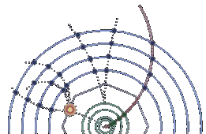
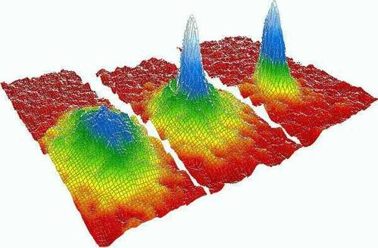
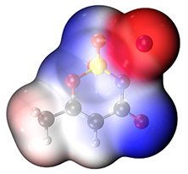

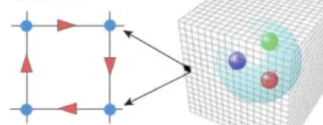
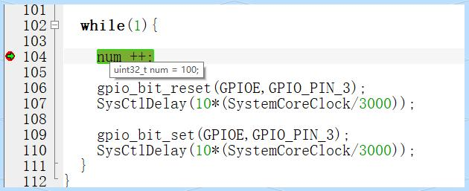
背景
随着量子计算技术的发展，越来越多的领域开始利用量子计算技术解决本领域的问题
  为应用量子计算技术，需要编写解决相应问题的量子程序
  量子开发框架：Qiskit, QPanda, Quafu, Q#等
编写正确高效的量子程序是成功应用量子计算技术的前提
相比于传统程序，量子程序的错误更难定位
  量子程序的逻辑与传统程序有显著不同
  测量导致塌缩 → 无法观察和跟踪量子变量执行中间状态
  难以从运行结果直接观察到程序执行的问题
凝聚态物理
高能物理
量子化学
金融
传统程序调试常用方法：设置断点 (Break Point) 运行并跟踪变量值

Slide 3
报告内容
背景
经验分享：量子编程中的易错点
  作为数值的量子比特的顺序
  乘积表示的量子门的应用顺序
  量子线路等价变换的正确性
量子软件工程简介
近期工作：量子程序开发辅助工具
  QCirMat
  PyQuantumKit

Slide 4
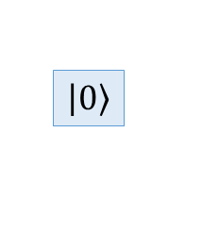
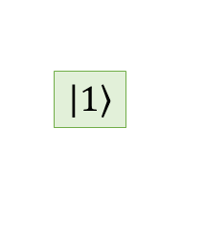
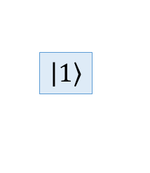

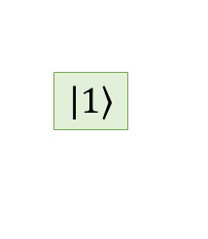











Ⅰ 作为数值的量子比特的顺序
一些量子算法需要将量子比特的内容当作数值进行处理
  例：量子傅里叶变换（QFT）、量子相位估计（QPE）、量子算术运算（例如量子加法器、乘法器）等
  当前量子计算以位（Bit/Qubit）作为基本操作单元
  作为对比，经典计算机以字节（Byte）或字（Word）作为基本操作单元
端序（Endianness）
  经典计算中多字节变量的字节顺序：低字节存放在低地址（小端序）、低字节存放在高地址（大端序）
  通常由计算机体系结构保证，对程序员透明（只要不进行低级操作）
  量子比特：低位存放在小下标处（小端序 Little-endian）、低位存放在大下标处（大端序 Big-endian）
  由于以量子比特作为基本操作单元，程序员需要考虑端序问题
  例：十进制数109的二进制表示： 01101101b
$$\left|\left.0\right\rangle \right.$$
$$\left|\left.1\right\rangle \right.$$
$$\left|\left.1\right\rangle \right.$$
$$\left|\left.0\right\rangle \right.$$
$$\left|\left.1\right\rangle \right.$$
$$\left|\left.1\right\rangle \right.$$
$$\left|\left.0\right\rangle \right.$$
$$\left|\left.1\right\rangle \right.$$
$$\left|\left.1\right\rangle \right.$$
$$\left|\left.0\right\rangle \right.$$
$$\left|\left.1\right\rangle \right.$$
$$\left|\left.1\right\rangle \right.$$
$$\left|\left.0\right\rangle \right.$$
$$\left|\left.1\right\rangle \right.$$
$$\left|\left.1\right\rangle \right.$$
$$\left|\left.0\right\rangle \right.$$
下标：
0
1
2
3
4
5
6
7
下标：
0
1
2
3
4
5
6
7
大端序
小端序

Slide 5
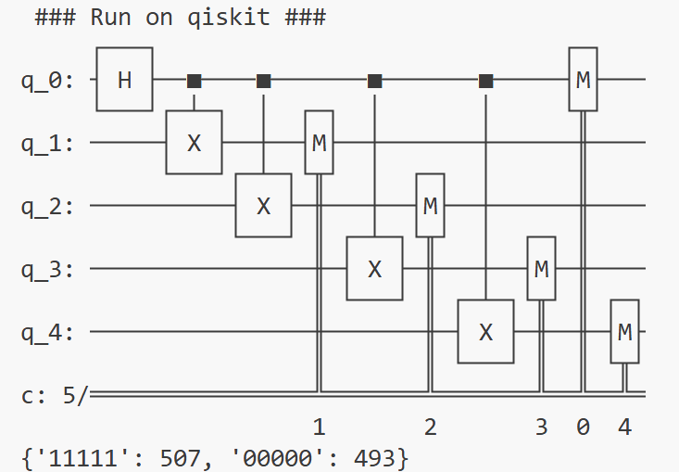
Ⅰ 作为数值的量子比特的顺序
测量结果字典的键与原始量子比特的对应
  在量子开发框架中运行一个量子线路，得到测量结果字典
  对应q_0的测量结果是最左边字符还是最右边字符？
    Qiskit： 最右边（大端序）
    QPanda3： 最右边（大端序）
    Quafu： 最左边（小端序）
使用量子开发平台提供的函数编写量子程序时，需要注意所使用函数的端序约定！
  不同量子开发框架可能有不同的约定
  同一个框架中的同一函数也可能存在多种不同约定
  遗憾的是，当前许多量子开发框架的文档对端序的说明不够详细，开发者也缺乏相关意识。
  作为开发者，在编写量子程序，尤其是将量子比特数组当作数值使用时，需要留意所采用的端序。

Slide 6
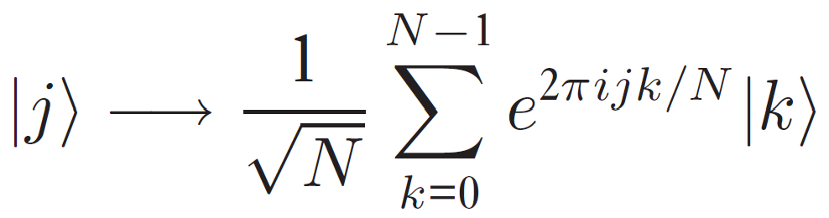
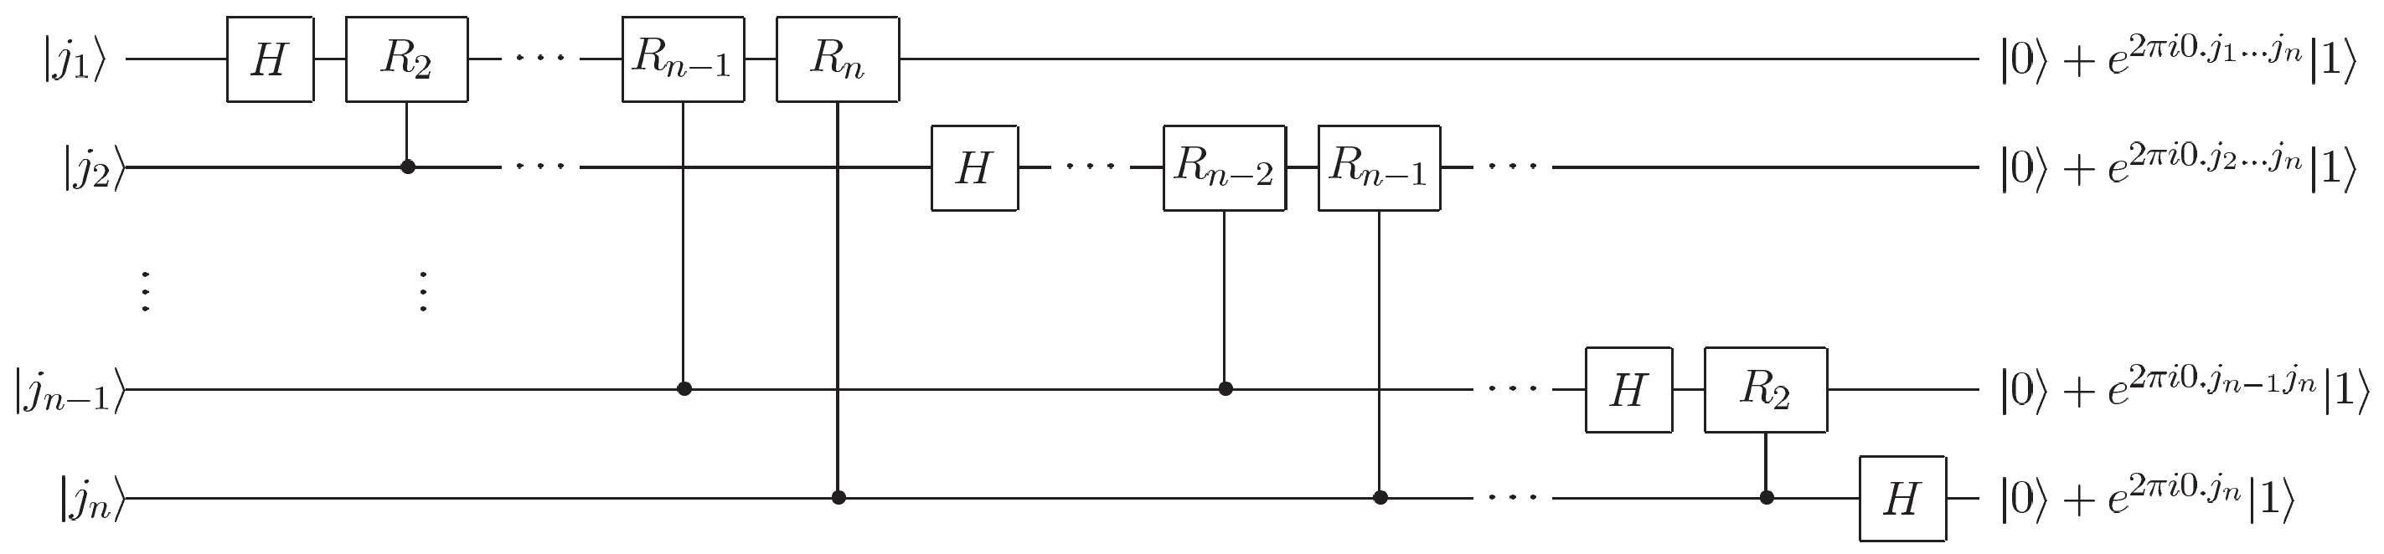
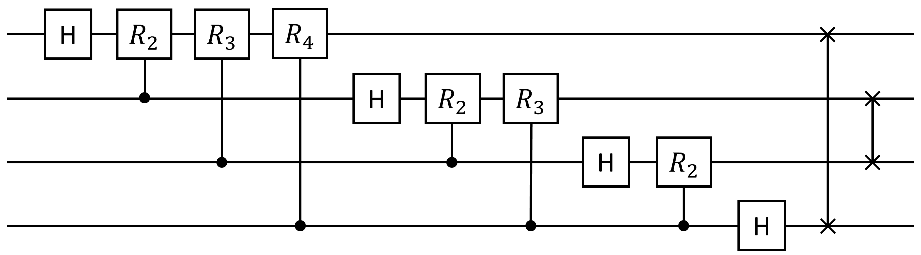
Ⅰ 作为数值的量子比特的顺序
量子傅里叶变换中的端序问题：为什么QFT程序需要末端反序操作
  QFT执行的变换
  写成按位形式
    例：按大端序
  根据按位形式构造量子线路
    需要在线路末端添加一个反转量子比特顺序（Reverse）
    操作，以保证输入和输出的端序模式相同。
高位
低位
高位
低位

Slide 7
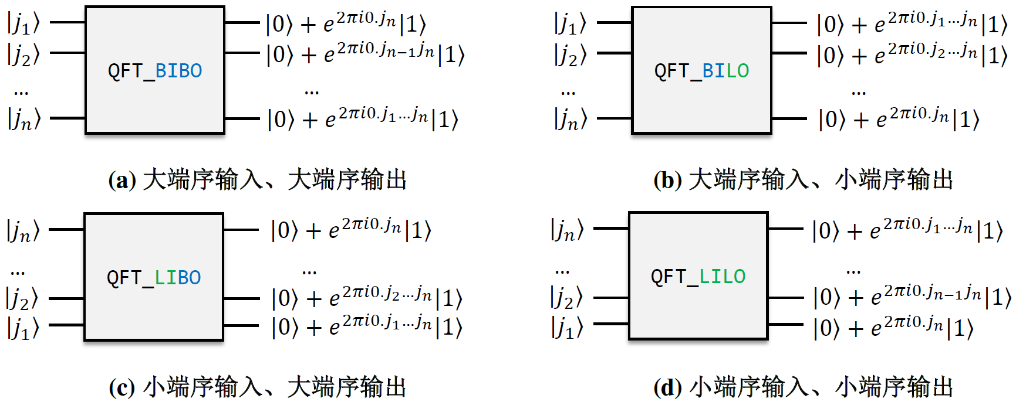
Ⅰ 作为数值的量子比特的顺序
QFT程序的四种不同的输入输出端序
  量子开发框架内置的QFT算法端序
    旧版Q#（Microsoft QDK, version 0.xx）
      QFT 函数 – BIBO ； QFTLE 函数 – LILO
    新版Q#（Azure QDK, version 1.xx）
      ApplyQFT 函数 – LIBO（无末端反序）
    Qiskit
      qiskit.circuit.library.QFT 类可设置 do_swaps 参数：True – LILO，False – LIBO
      Qiskit中各种算法均使用小端序约定，但测量结果字典是大端序（符合人类阅读顺序）

Slide 8
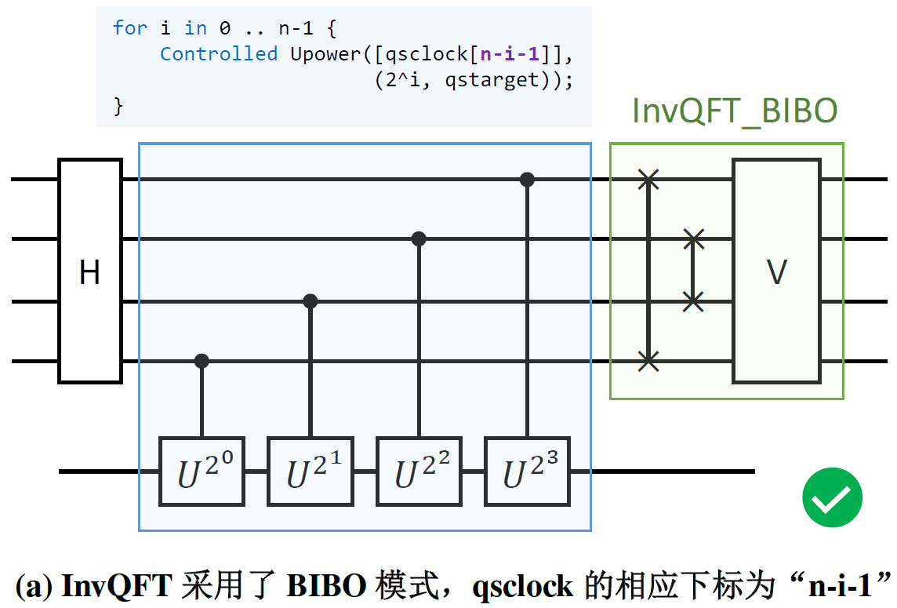
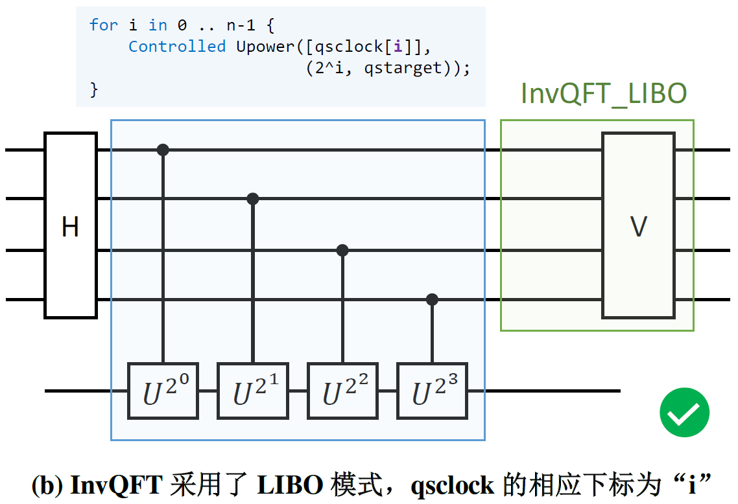
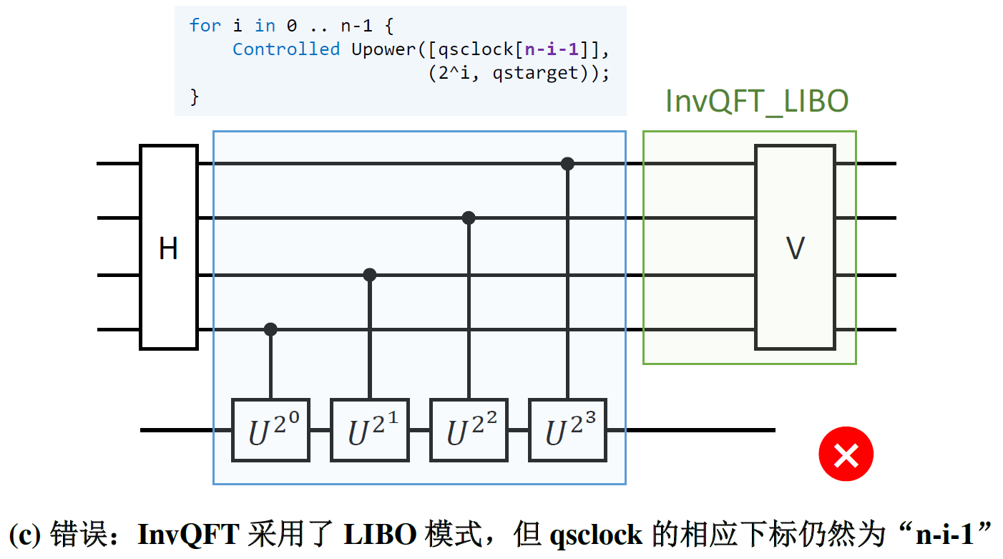
Ⅰ 作为数值的量子比特的顺序
端序匹配错误：量子相位估计程序中的逆傅里叶变换子程序

Slide 9


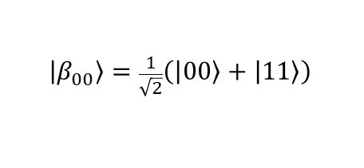
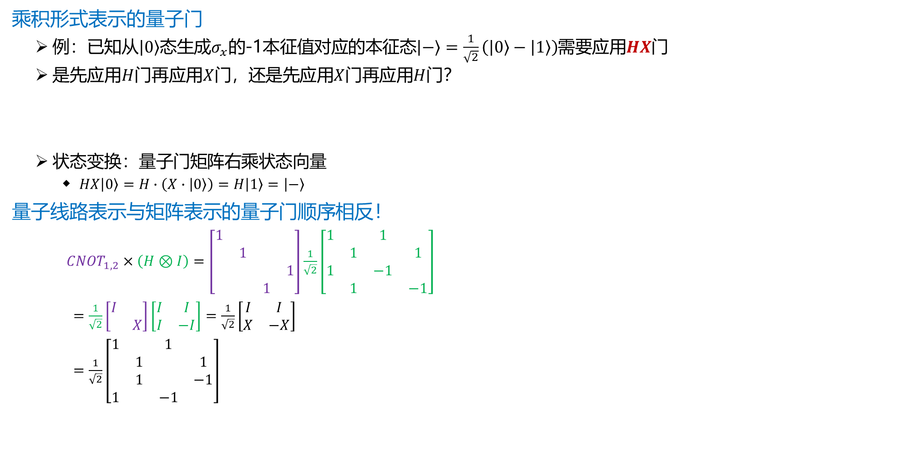
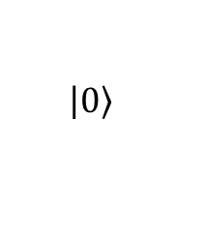
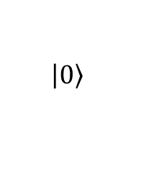

Ⅱ 乘积形式量子门的应用顺序
乘积形式表示的量子门
  例：已知从$\left|\left.0\right\rangle \right.$态生成$σ_{x}$的-1本征值对应的本征态$\left|\left.−\right\rangle \right.=\frac{1}{\sqrt{2}}\left(\left|\left.0\right\rangle \right.−\left|\left.1\right\rangle \right.\right)$需要应用$HX$门
  是先应用$H$门再应用$X$门，还是先应用$X$门再应用$H$门？
  状态变换：量子门矩阵右乘状态向量
    $HX\left|\left.0\right\rangle \right.=H∙\left(X∙\left|\left.0\right\rangle \right.\right)=H\left|\left.1\right\rangle \right.=\left|\left.−\right\rangle \right.$
量子线路表示与矩阵表示的量子门顺序相反！
    ${CNOT}_{1,2}×\left(H⊗I\right)=\left[\begin{matrix}1 & & & \\ & 1 & & \\ & & & 1 \\ & & 1 & \end{matrix}\right]\frac{1}{\sqrt{2}}\left[\begin{matrix}1 & & 1 & \\ & 1 & & 1 \\ 1 & & −1 & \\ & 1 & & −1\end{matrix}\right]$
    $=\frac{1}{\sqrt{2}}\left[\begin{matrix}I & \\ & X\end{matrix}\right]\left[\begin{matrix}I & I \\ I & −I\end{matrix}\right]=\frac{1}{\sqrt{2}}\left[\begin{matrix}I & I \\ X & −X\end{matrix}\right]$
    $=\frac{1}{\sqrt{2}}\left[\begin{matrix}1 & & 1 & \\ & 1 & & 1 \\ & 1 & & −1 \\ 1 & & −1 & \end{matrix}\right]$
H
X
×
X
H
$$H⊗I$$
$$CNOT_{1,2}$$
$$\left|\left.0\right\rangle \right.$$
H
$$\left|\left.β_{00}\right\rangle \right.=\frac{1}{\sqrt{2}}\left(\left|\left.00\right\rangle \right.+\left|\left.11\right\rangle \right.\right)$$
$$\left|\left.0\right\rangle \right.$$
后
先
先
后
量子线路表示
先
circuit.h(0)
circuit.cx(0, 1)
后
矩阵表示
Qiskit代码

Slide 10
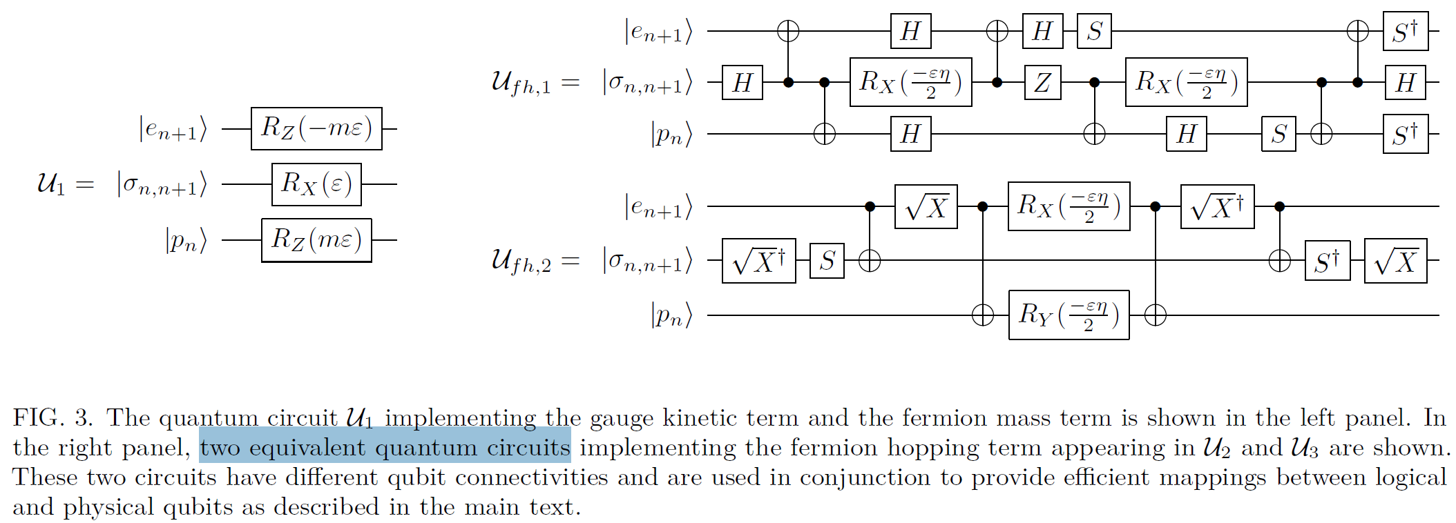

Ⅲ 量子线路等价变换的正确性
量子线路优化：将一个量子线路替换为某个等价的量子线路
  减少门的总数目或线路深度
  减少代价较高的门（例如T门）的数目
  调整CNOT门作用的量子比特，以适应量子硬件的连接结构
  量子线路编译器可以辅助完成此项工作，但有时需要程序员手动完成。
等价的量子线路“外形”差别可以很大
  例：
难以直观地看出两个量子线路是否等价：易错！
Z
$$≡$$
H
Z
H
X
  这两个量子线路是否真的等价？
  来源：Simulating $ℤ_{2}$ lattice gauge theory on a quantum computer, Arxiv:2305.02361v2

Slide 11





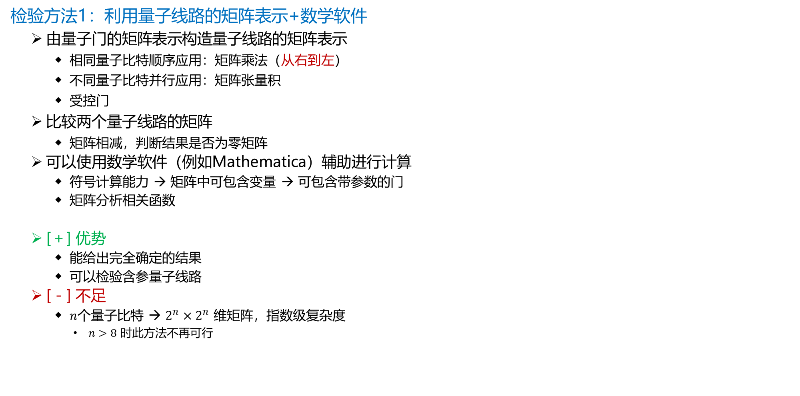






Ⅲ 量子线路等价变换的正确性
检验方法1：利用量子线路的矩阵表示+数学软件
  由量子门的矩阵表示构造量子线路的矩阵表示
    相同量子比特顺序应用：矩阵乘法（从右到左）
    不同量子比特并行应用：矩阵张量积
    受控门
  比较两个量子线路的矩阵
    矩阵相减，判断结果是否为零矩阵
  可以使用数学软件（例如Mathematica）辅助进行计算
    符号计算能力 → 矩阵中可包含变量 → 可包含带参数的门
    矩阵分析相关函数
  [＋] 优势
    能给出完全确定的结果
    可以检验含参量子线路
  [－] 不足
    $n$个量子比特 → $2^{n}×2^{n}$ 维矩阵，指数级复杂度
      $n>8$ 时此方法不再可行
X
H
$$HX=\frac{1}{\sqrt{2}}\left[\begin{matrix}1 & 1 \\ 1 & −1\end{matrix}\right]\left[\begin{matrix}0 & 1 \\ 1 & 0\end{matrix}\right]=\frac{1}{\sqrt{2}}\left[\begin{matrix}1 & 1 \\ −1 & 1\end{matrix}\right]$$
H
$$H⊗I=\frac{1}{\sqrt{2}}\left[\begin{matrix}1 & 1 \\ 1 & −1\end{matrix}\right]⊗\left[\begin{matrix}1 & 0 \\ 0 & 1\end{matrix}\right]=\frac{1}{\sqrt{2}}\left[\begin{matrix}I & I \\ I & −I\end{matrix}\right]$$
$$I⊗H=\left[\begin{matrix}1 & 0 \\ 0 & 1\end{matrix}\right]⊗\frac{1}{\sqrt{2}}\left[\begin{matrix}1 & 1 \\ 1 & −1\end{matrix}\right]=\left[\begin{matrix}H & 0 \\ 0 & H\end{matrix}\right]$$
H
U
$$U=\left[\begin{matrix}a & b \\ c & d\end{matrix}\right]$$
U
00
01
10
11
$$I$$
00
01
10
11
00
$$\left[\begin{matrix}1 & 0 & & \\ 0 & 1 & & \\ & & a & b \\ & & c & d\end{matrix}\right]$$
$$I$$
00
$$\left[\begin{matrix}1 & & 0 & \\ & a & & b \\ 0 & & 1 & \\ & c & & d\end{matrix}\right]$$
01
01
10
$$U$$
10
11
11
$$U$$

Slide 12
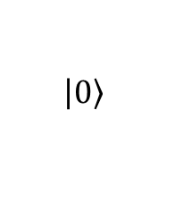

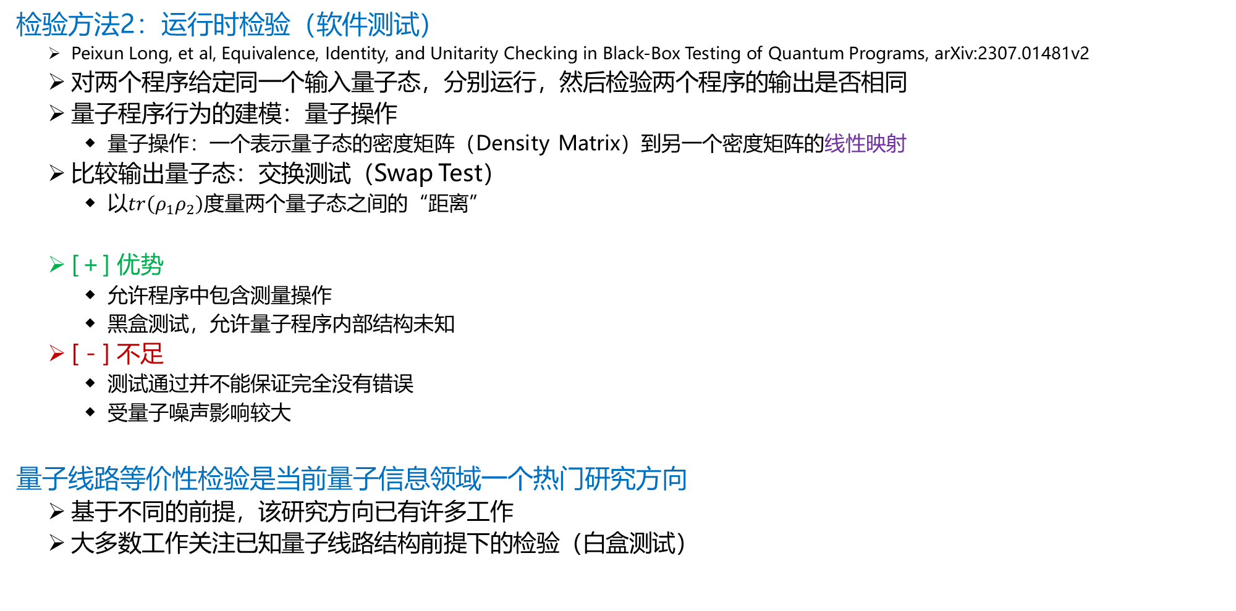



Ⅲ 量子线路等价变换的正确性
检验方法2：运行时检验（软件测试）
  Peixun Long, et al, Equivalence, Identity, and Unitarity Checking in Black-Box Testing of Quantum Programs, arXiv:2307.01481v2
  对两个程序给定同一个输入量子态，分别运行，然后检验两个程序的输出是否相同
  量子程序行为的建模：量子操作
    量子操作：一个表示量子态的密度矩阵（Density Matrix）到另一个密度矩阵的线性映射
  比较输出量子态：交换测试（Swap Test）
    以$tr\left(ρ_{1}ρ_{2}\right)$度量两个量子态之间的“距离”
  [＋] 优势
    允许程序中包含测量操作
    黑盒测试，允许量子程序内部结构未知
  [－] 不足
    测试通过并不能保证完全没有错误
    受量子噪声影响较大
量子线路等价性检验是当前量子信息领域一个热门研究方向
  基于不同的前提，该研究方向已有许多工作
  大多数工作关注已知量子线路结构前提下的检验（白盒测试）
$$\left|\left.0\right\rangle \right.$$
H
H
→ 1，概率$p_{1}$
…
×
×
$$tr\left(ρ_{1}ρ_{2}\right)=1−2p_{1}$$
$$ρ_{1}$$
…
×
×
×
$$ρ_{2}$$
…
×
实现交换测试的量子线路

Slide 13
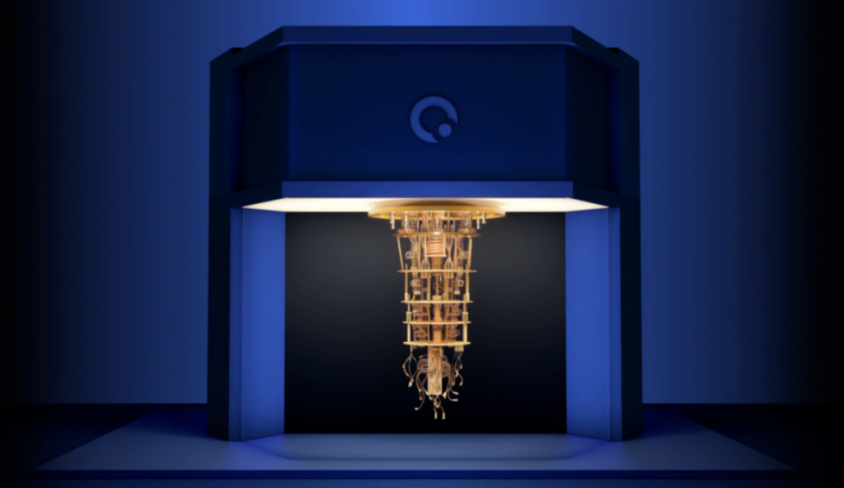

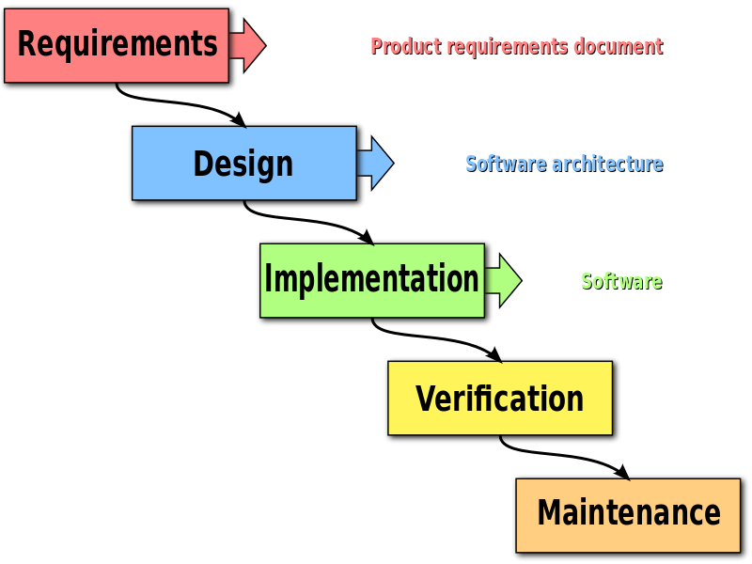
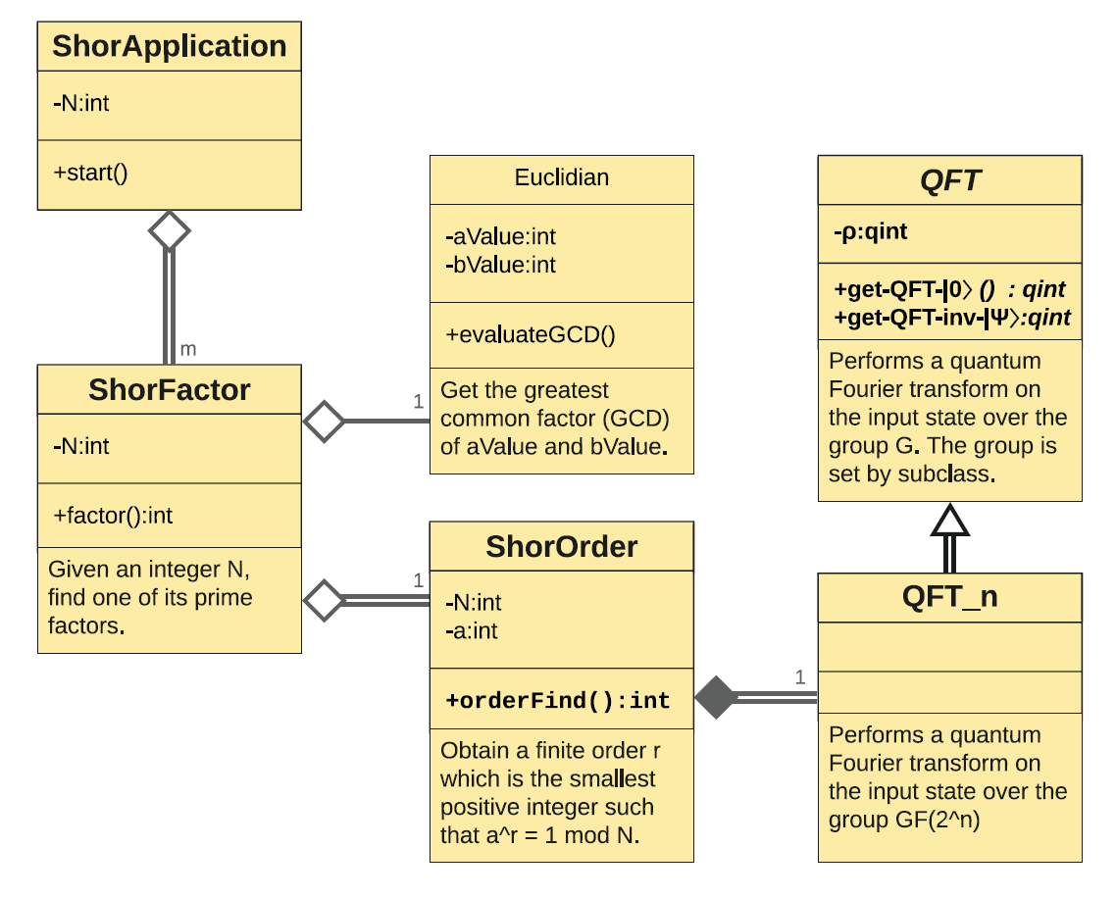
量子计算中的软件
计算机系统＝硬件＋软件
量子软件
  量子编程语言、量子编译器和模拟器、量子开发平台、基础算法库
  用户为解决具体问题而编写的量子程序
  量子软件开发和管理的方法
量子软件也是量子计算技术中同样重要一环
软件工程
  20世纪60年代出现“软件危机”
    随着计算机的广泛应用，软件生产效率和质量跟不上社会发展的需要
  使用工程方法来组织和管理软件开发
量子硬件
量子软件
软件生命周期模型
软件建模：UML图

Slide 14
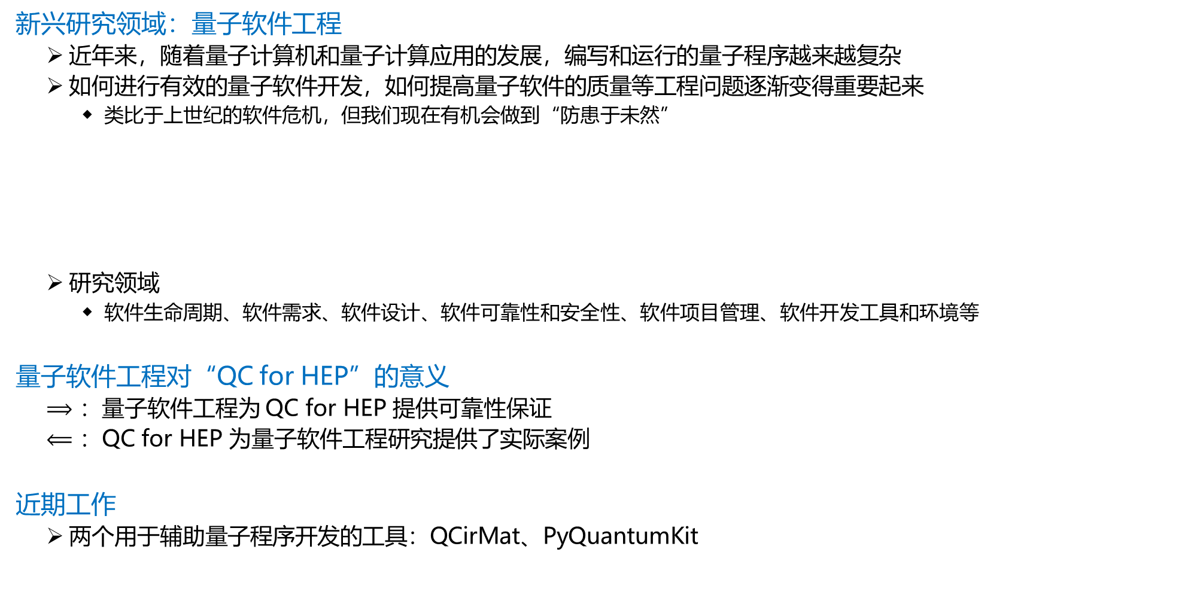
量子软件工程
新兴研究领域：量子软件工程
  近年来，随着量子计算机和量子计算应用的发展，编写和运行的量子程序越来越复杂
  如何进行有效的量子软件开发，如何提高量子软件的质量等工程问题逐渐变得重要起来
    类比于上世纪的软件危机，但我们现在有机会做到“防患于未然”
  研究领域
    软件生命周期、软件需求、软件设计、软件可靠性和安全性、软件项目管理、软件开发工具和环境等
量子软件工程对“QC for HEP”的意义
  $⟹$ ：量子软件工程为 QC for HEP 提供可靠性保证
  $⟸$ ：QC for HEP 为量子软件工程研究提供了实际案例
近期工作
  两个用于辅助量子程序开发的工具：QCirMat、PyQuantumKit
"Quantum software engineering is the use of sound engineering principles for the development, operation, and maintenance of quantum software and the associated document to obtain economically quantum software that is reliable and works efficiently on quantum computers."
——Jianjun Zhao, Quantum Software Engineering: Landscapes and Horizons, 2020

Slide 15

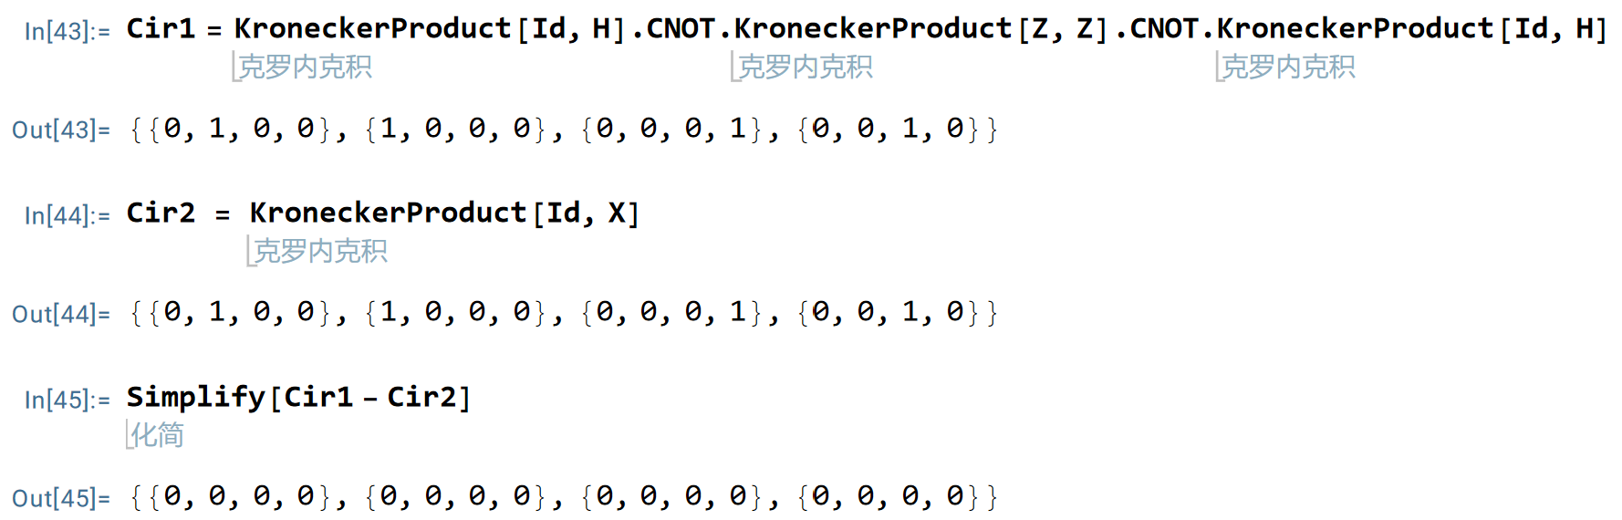
QCirMat
一个用于将量子线路表示为矩阵的Mathematica包
  QCirMat可用于在Mathematica中辅助构建量子线路的矩阵表示
    提供常见量子态、量子门的矩阵定义；
    提供在指定量子比特上应用量子门，并计算其矩阵表示的函数；
    提供构造受控量子门的函数。
  结合Mathematica的符号计算能力，用户可以基于矩阵实现对量子线路的分析。例如：
    量子线路等价性检验：矩阵相减
    计算量子线路对应的本征值、本征态和对角化矩阵
GitHub
  https://github.com/hiquarc/QCirMat
例：量子线路等价性检验
Z
H
Z
H
X
Cir1
Cir2

Slide 16

PyQuantumKit
一个基于Python的量子软件开发辅助工具，设计目标包括：
  提供统一的方式在不同的基于Python的量子开发框架上构建量子线路，实现代码复用；
  提供常用的量子算法和开发辅助功能，提升量子软件开发效率和正确性；
  软件架构具有扩展性，未来可方便地添加更多的功能和量子开发框架的支持。
Github
  https://github.com/hiquarc/PyQuantumKit
代码复用实现方式：代码翻译
  目前支持的量子开发框架
    Qiskit, QPanda3, Quafu(部分支持)
  目前提供的功能
    模块化量子线路构建
    常见量子态生成算法
    运行结果分析
    量子线路性质运行时检验算法
  未来计划提供
    更多量子开发框架的支持
    常用量子算法（例如QFT等）
apply_gate(circuit, 'CRx', [0, 1], [0.5 * pi])
Ⅰ. 推断“circuit”所属的量子开发框架
qiskit/pyqpanda3/quafu/…
Ⅱ. 分析量子门及其参数
门：受控Rx门
量子位下标：0, 1
参数：0.5 * pi
Ⅲ. 将原始代码翻译为目标量子开发框架中的调用代码
On pyqpanda3
circuit << CRX(0, 1, 0.5 * pi)
On qiskit
circuit.crx(0.5 * pi, 0, 1)
On quafu
circuit << CRXGate(0, 1, 0.5 * pi)

Slide 17
谢谢！

